Slide 1


Визитная карточка
Воспитателя
МКДОУ Чухломский детский сад «Родничок» Чухломского муниципального района
Костромской области
КОНСТАНТИНИДИ НАТАЛИИ АЛЕКСАНДРОВНЫ
Муниципальный этап регионального конкурса
«УЧИТЕЛЬ ГОДА – 2018»

Slide 2

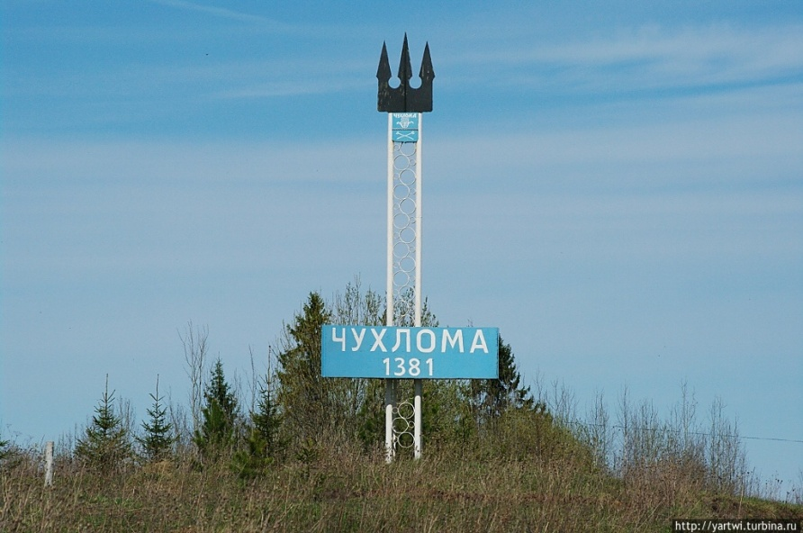
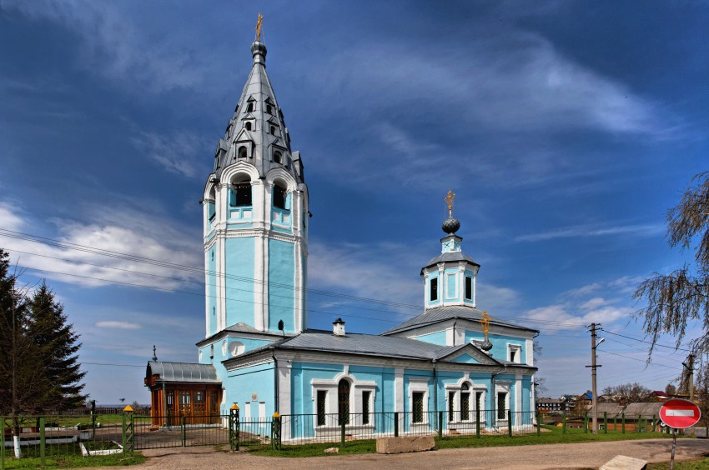
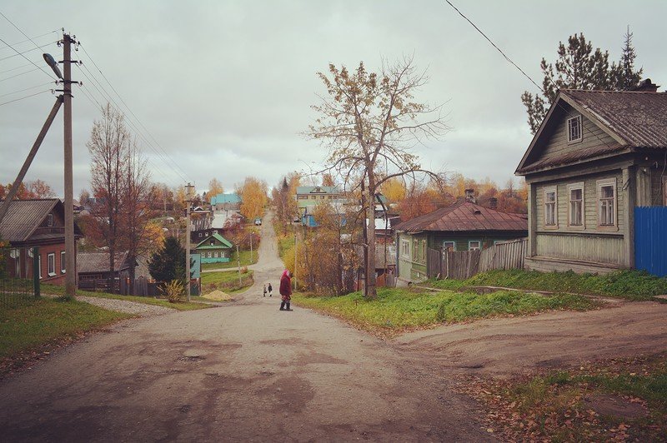

Slide 3
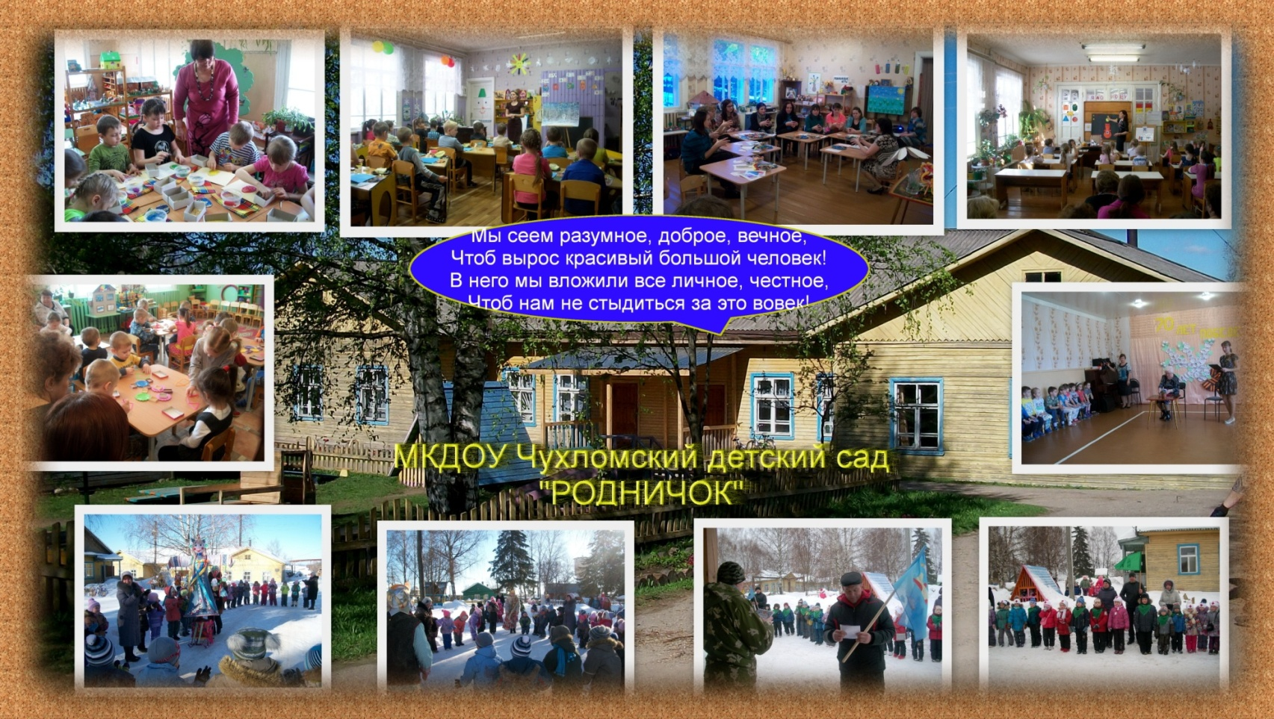
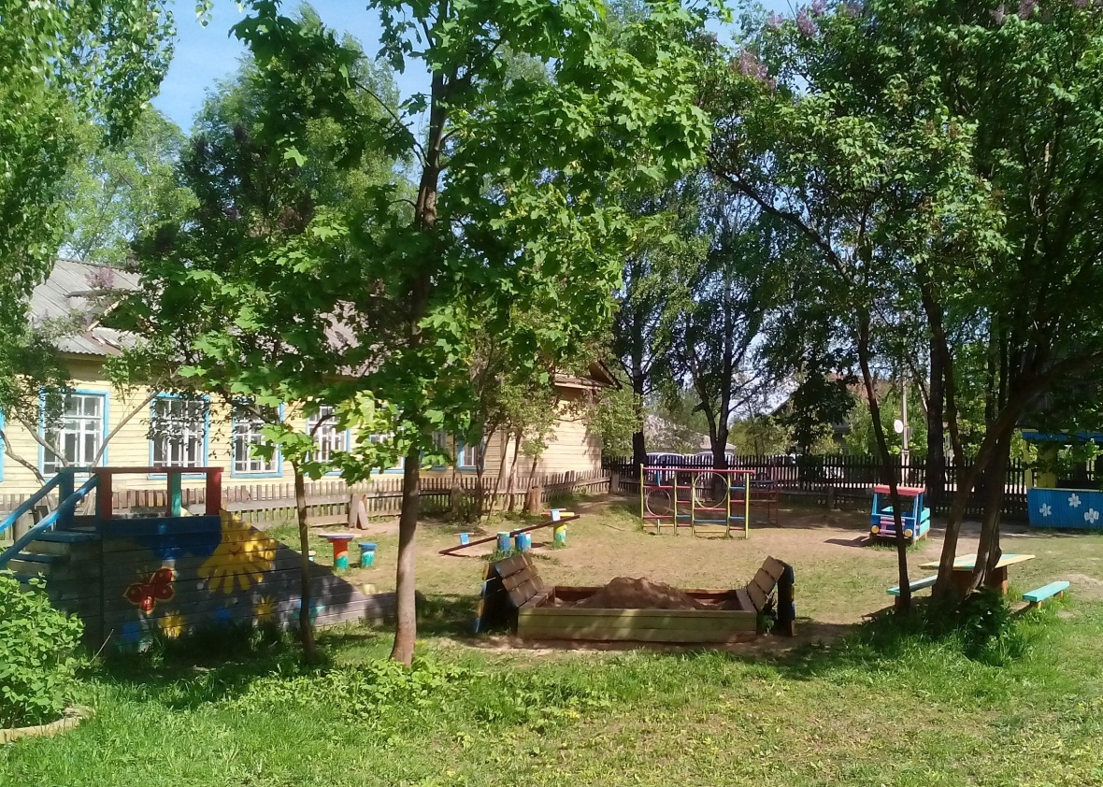

Slide 4

есть всего три вещи, на которых, по сути, построена вся наша жизнь».
«Есть всего три вещи, на которых, по сути, построена вся наша жизнь».

Slide 5
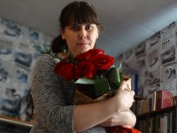
Три факта обо мне, известные большинству:
Меня зовут Наталия.
Я – воспитатель.

Slide 6
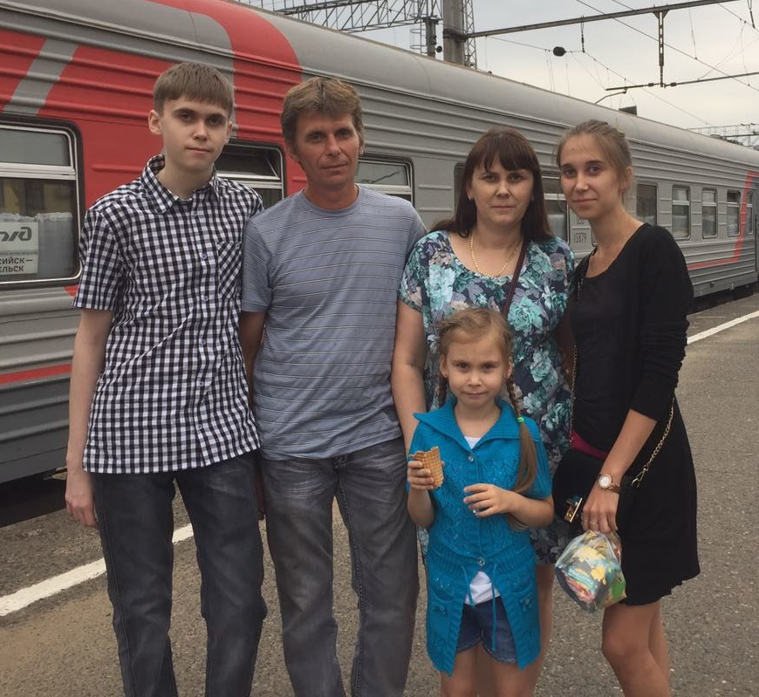
У меня большая и дружная семья.

Slide 7

Три занятия, которые я люблю:

Slide 8
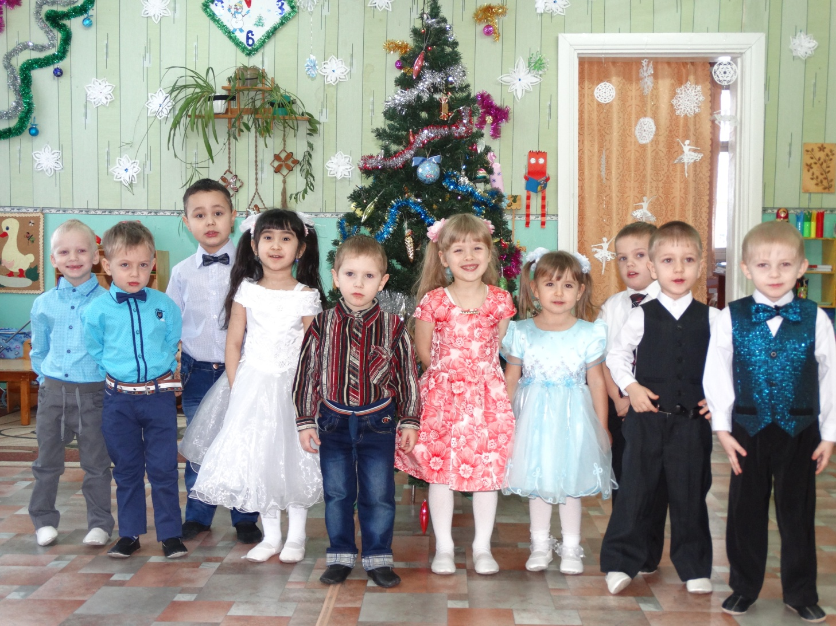
Люблю свою профессию и своих ребятишек.
Каждый день мы путешествуем с ними по удивительной стране знаний, делаем открытия, изобретаем. Учимся друг у друга доброте, умению прощать друг друга и быть искренними.

Slide 9
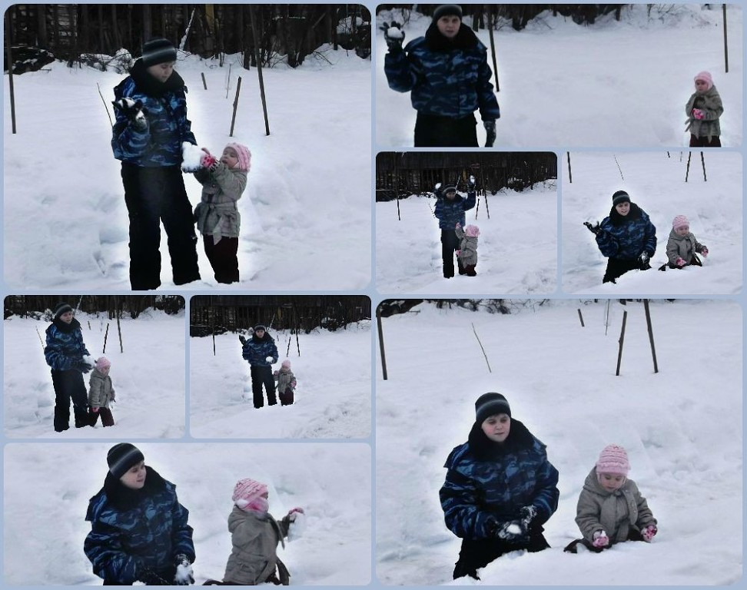
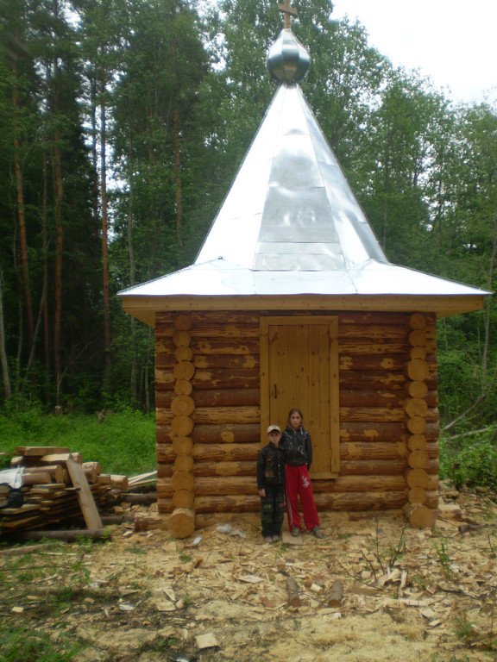
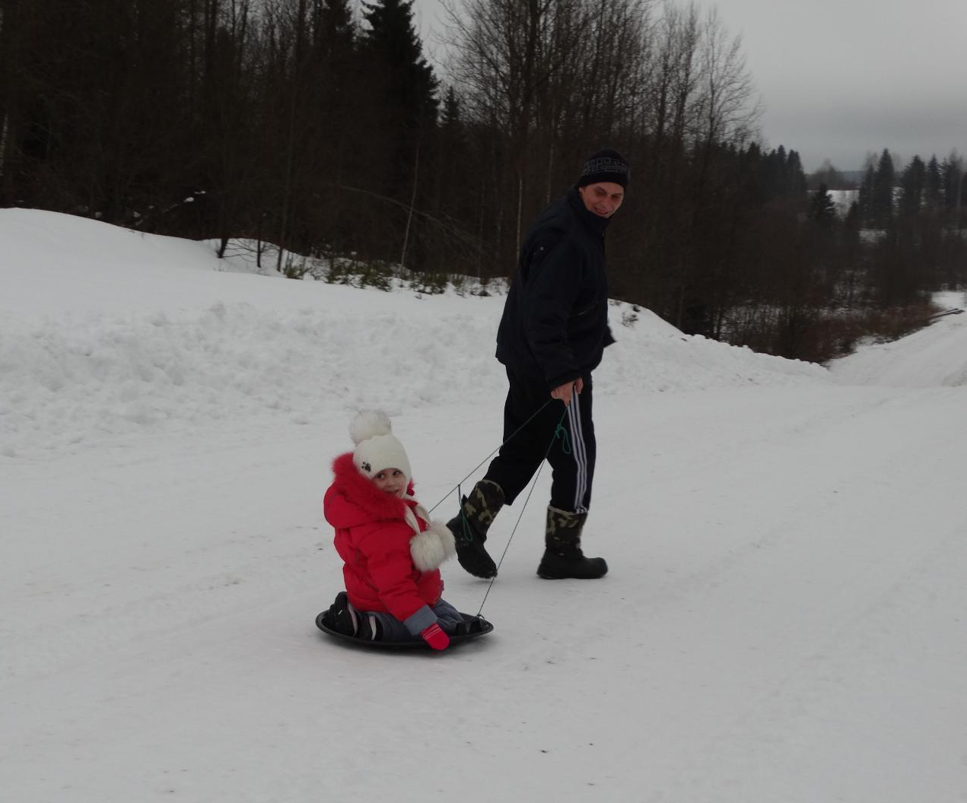
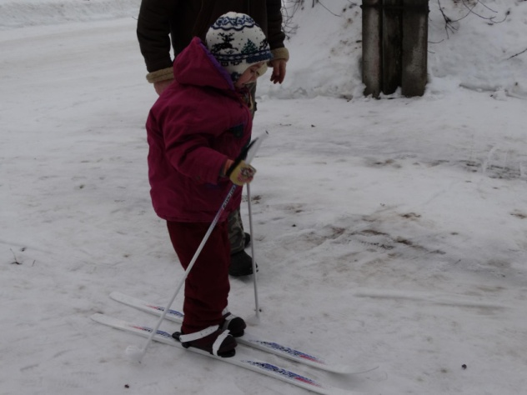
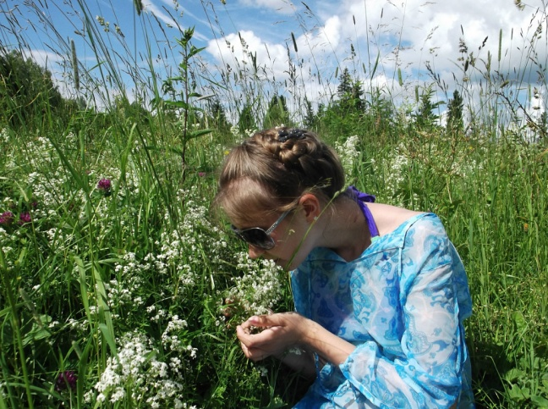
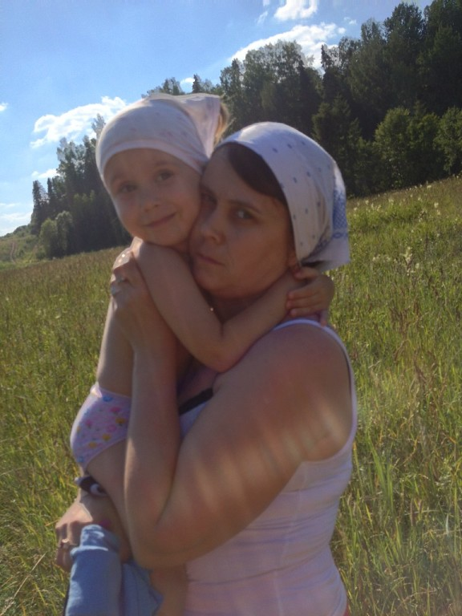
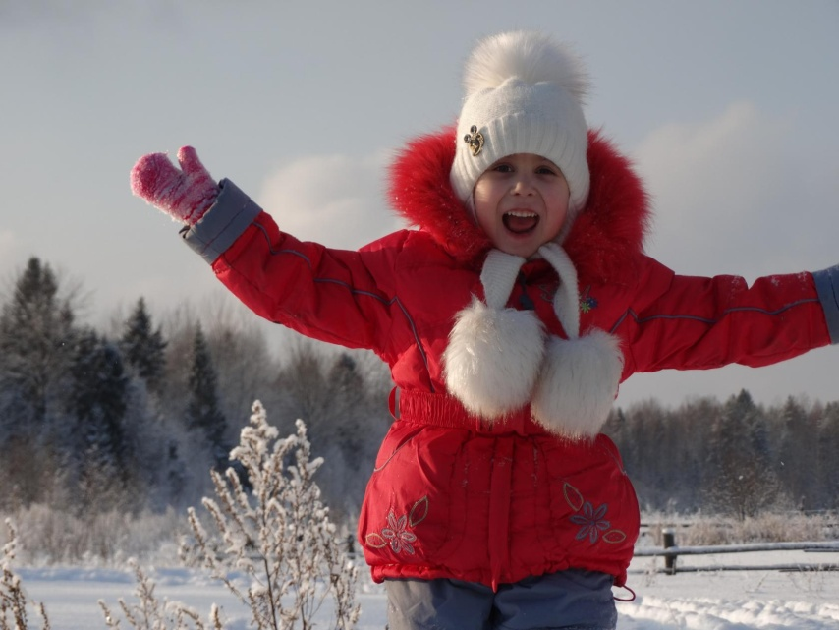
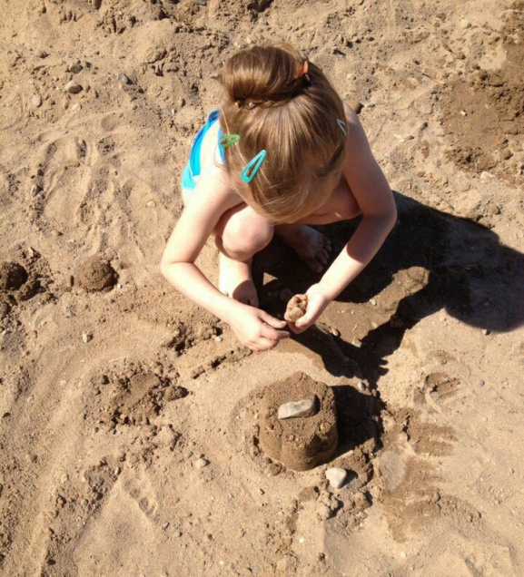
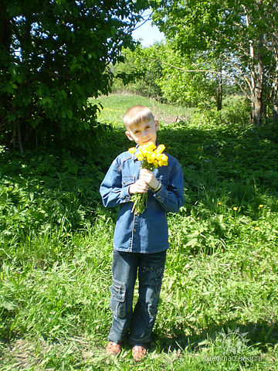
Люблю в свободную минутку со своей семьей выходить на природу.

Slide 10
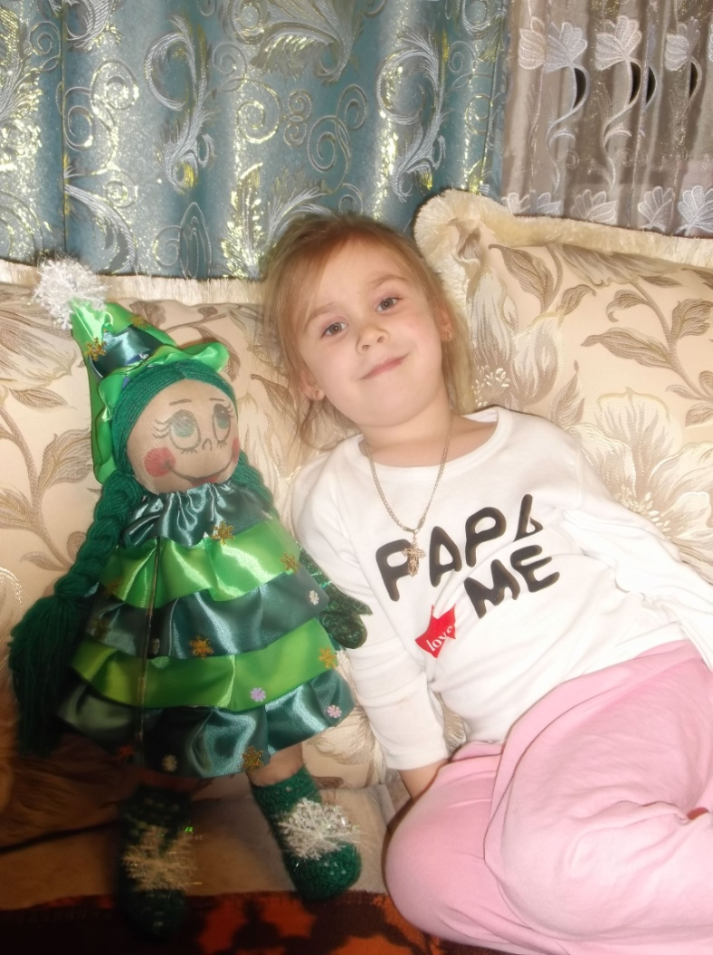
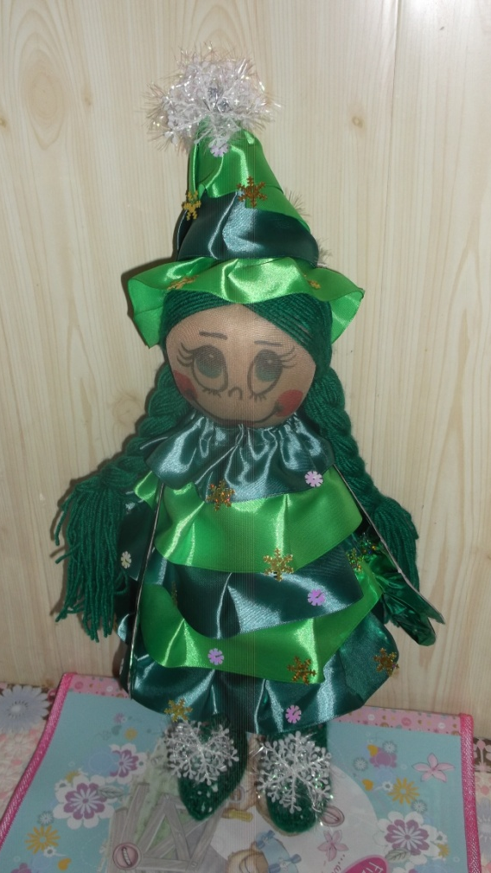
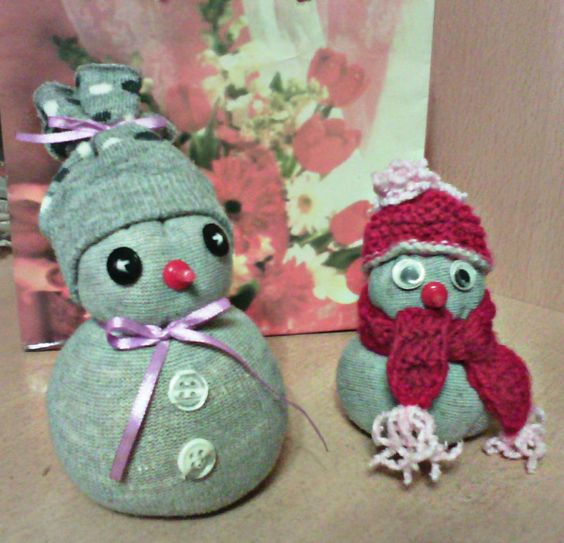
Люблю с младшей дочерью заниматься творчеством (шить, рисовать, мастерить..).

Slide 11
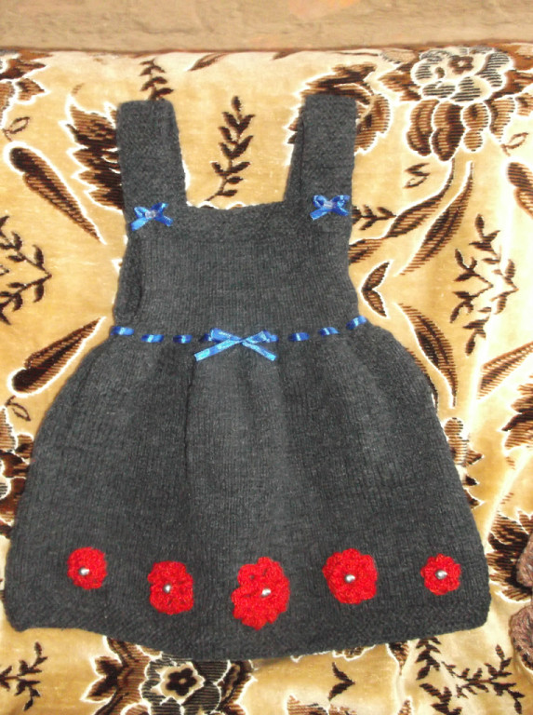
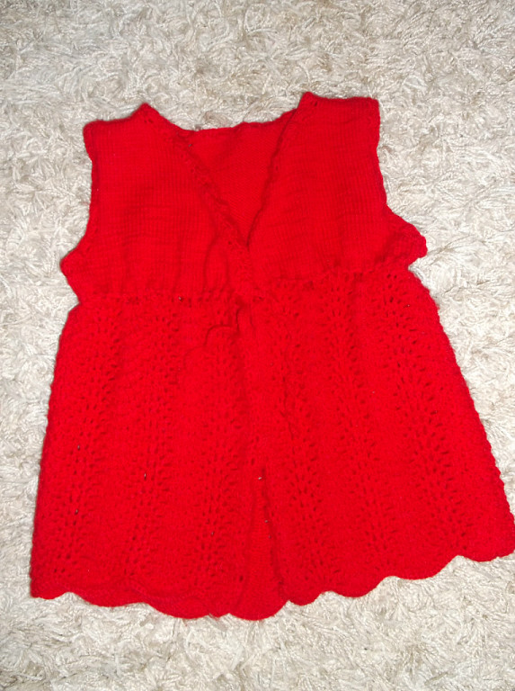
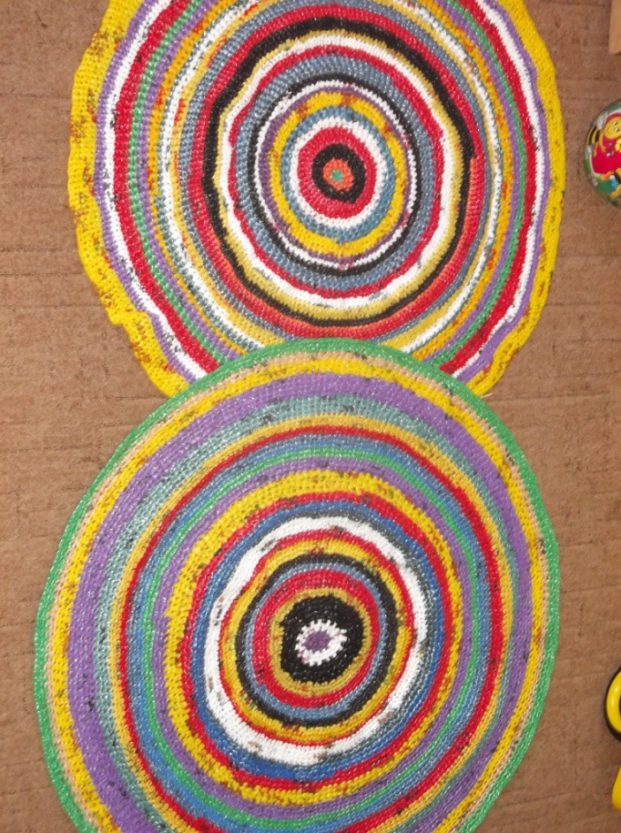
Три моих увлечения:
Люблю вязать.

Slide 12
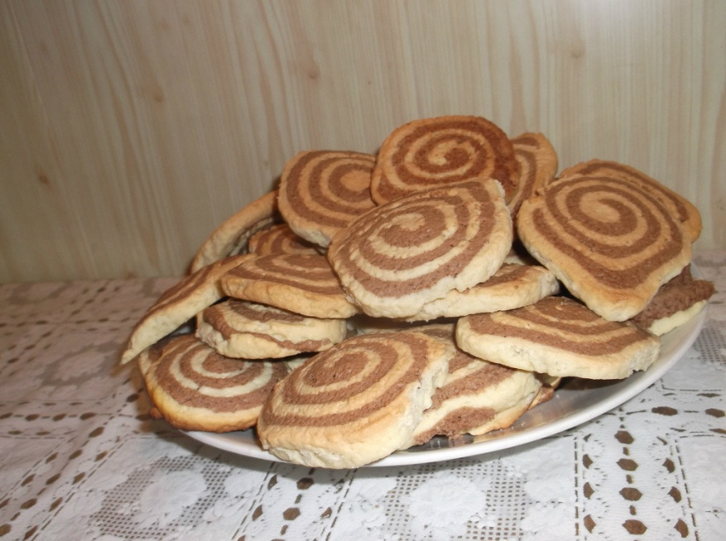
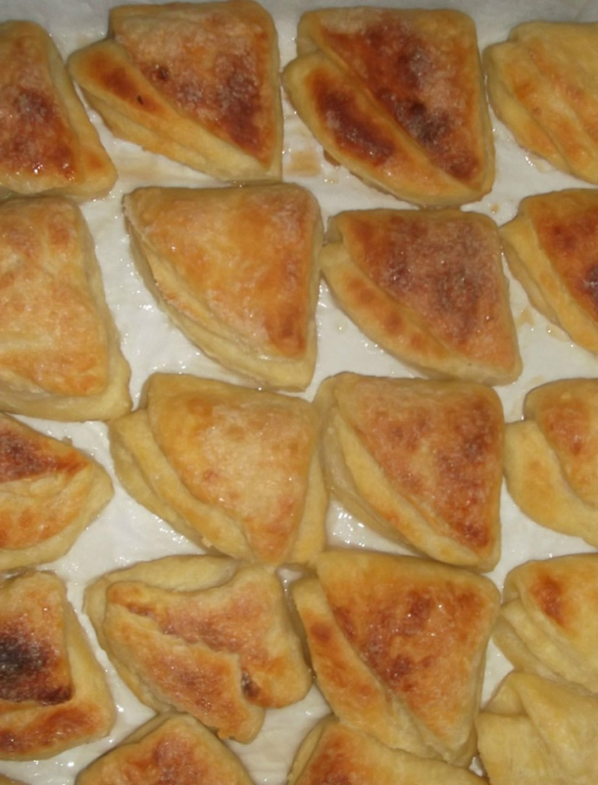
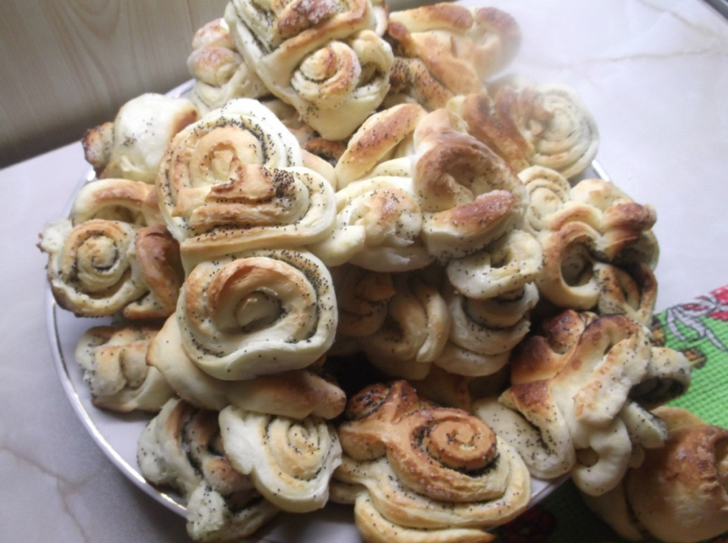
Люблю удивлять кулинарными шедеврами..

Slide 13
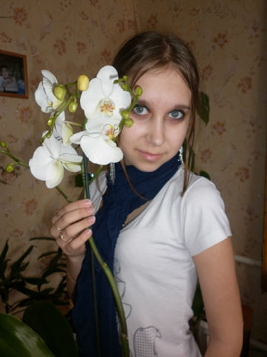
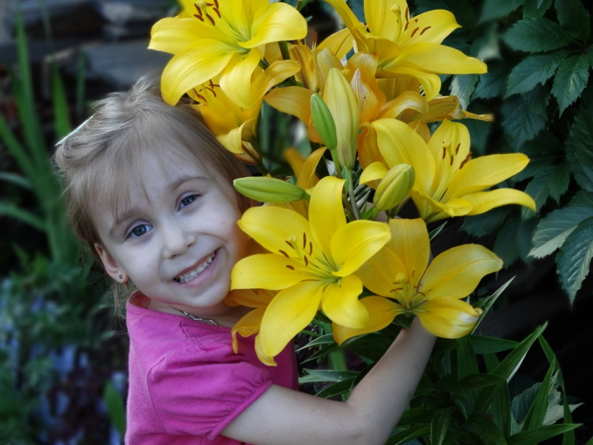
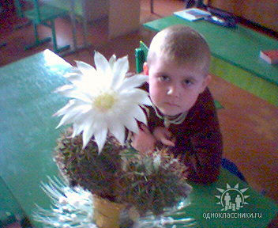
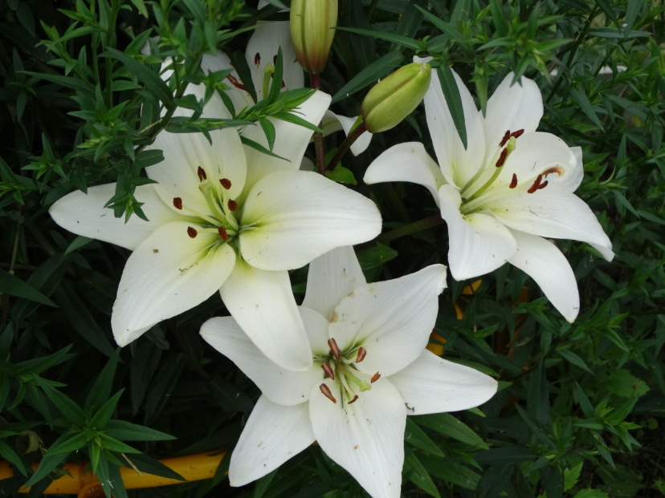
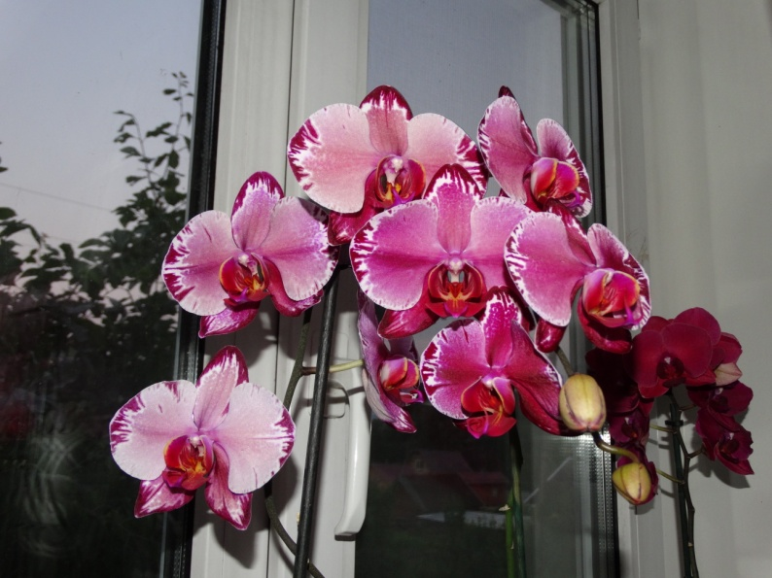
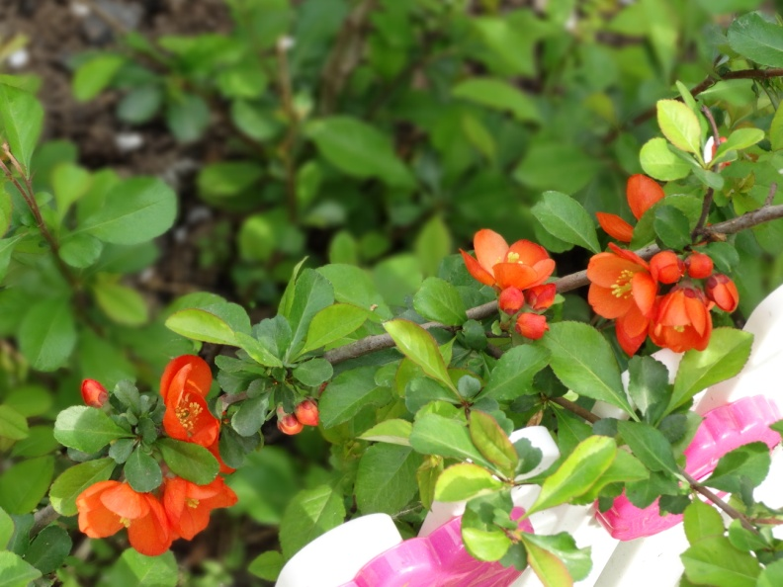
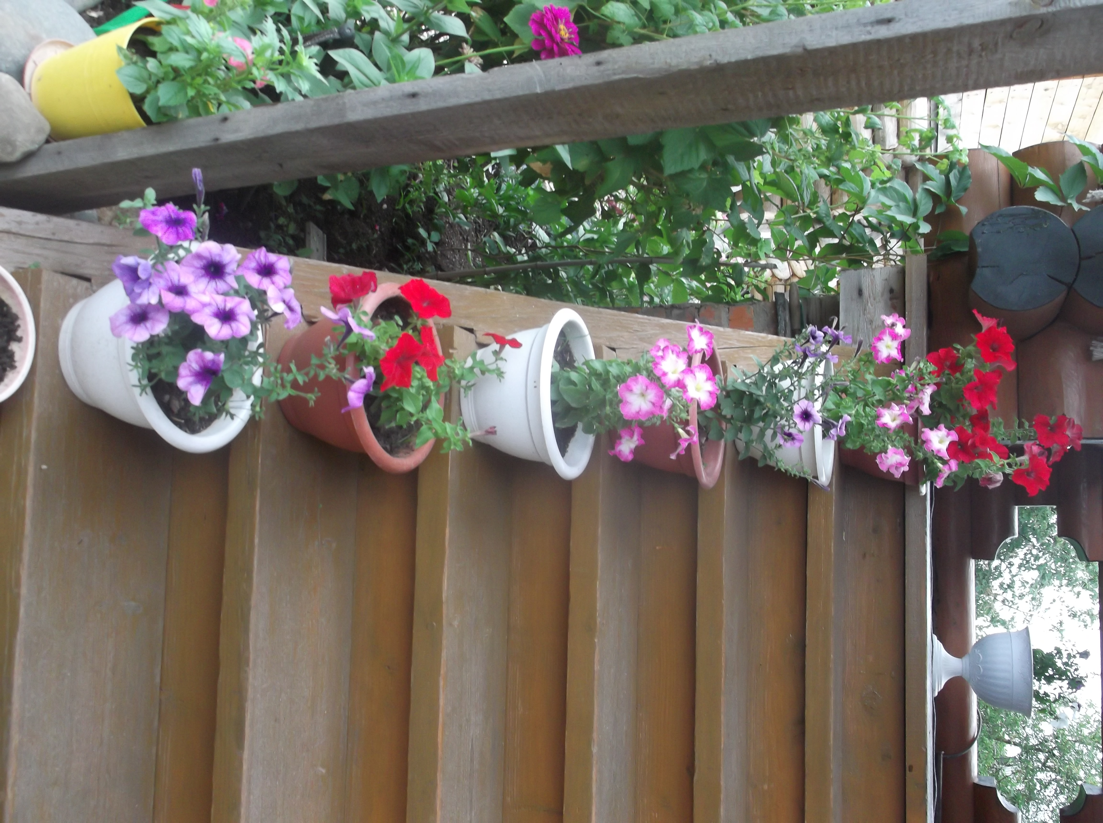
Люблю цветы.

Slide 14
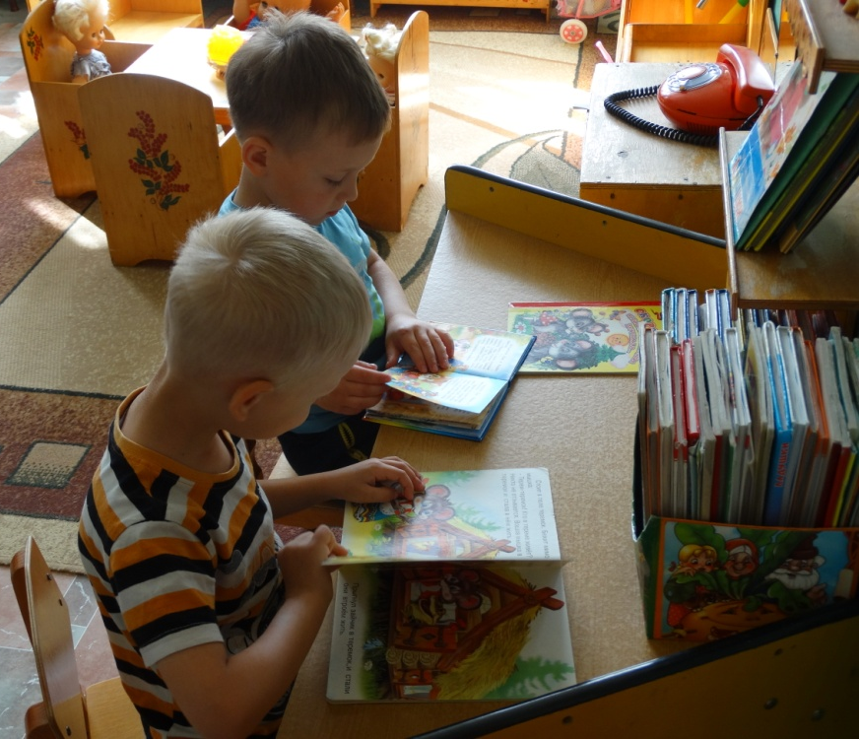
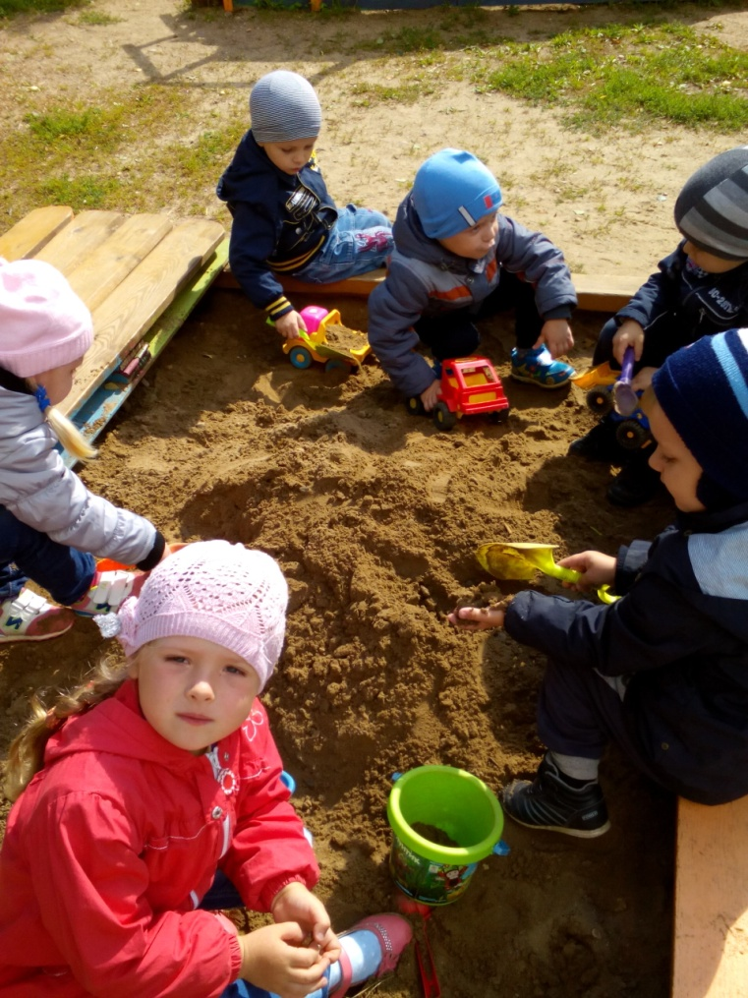
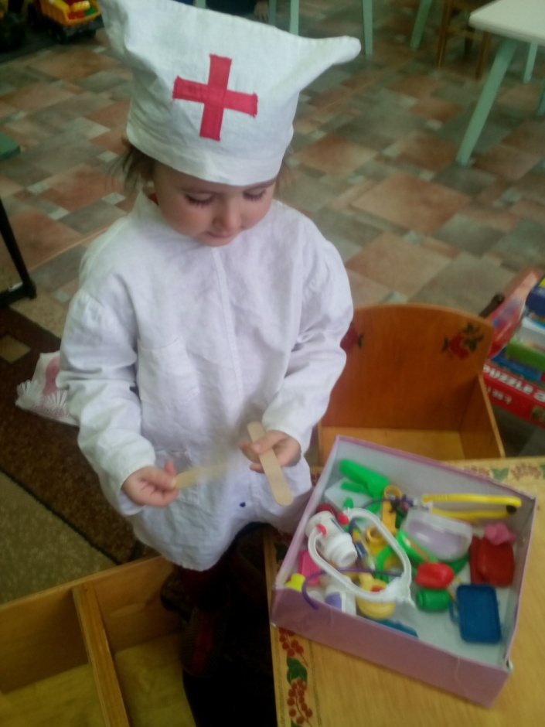
Три причины, которые привели меня в профессию:
Детская мечта.
Желание поделиться и передать все то, чему когда-то сама научилась.
Любовь к детям.

Slide 15
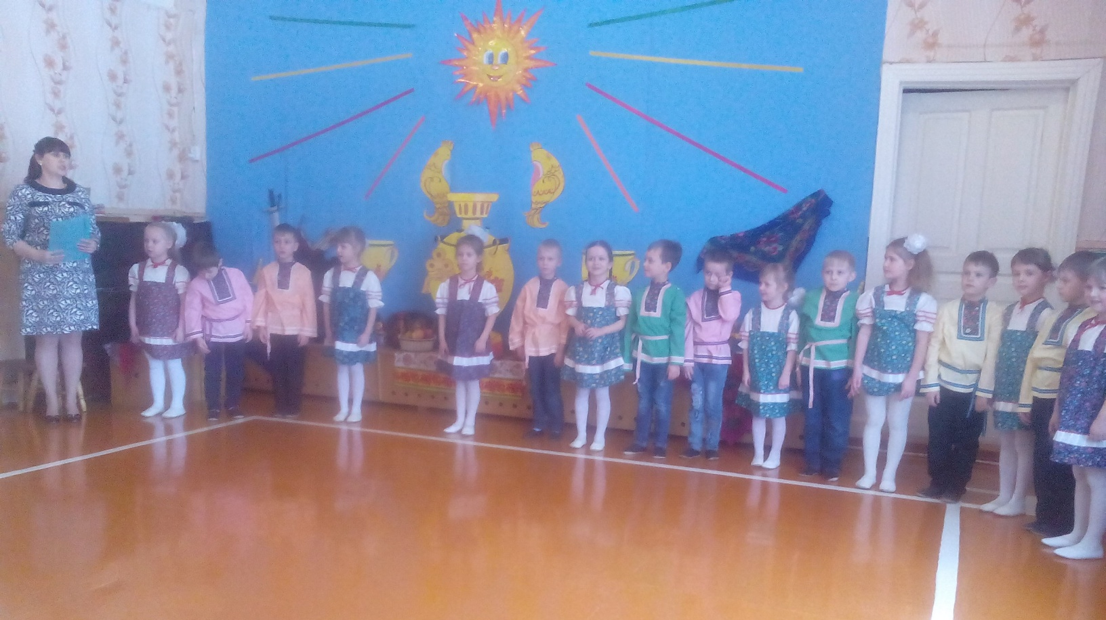
Три причины, которые удерживают меня в ней:
эта особая атмосфера детства, в которую хочется вернуться снова и снова…
любопытство детских глаз, которые видят в тебе целый мир, пока ещё такой не понятный для них, но такой интересный и заманчивый…
это состояние души, образ жизни.

Slide 16
Три составляющих профессии «воспитатель»:
Доброта.
Искренность.
Профессионализм.

Slide 17
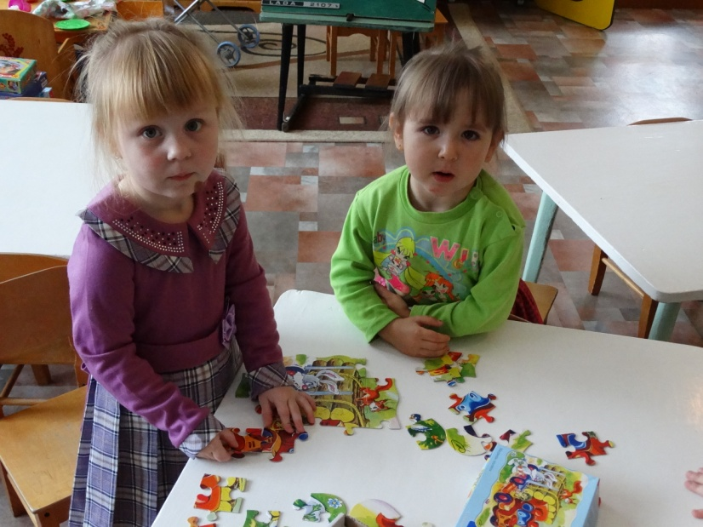
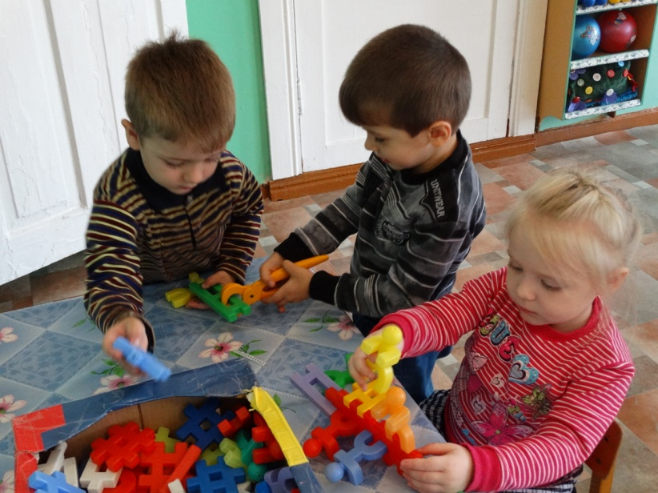
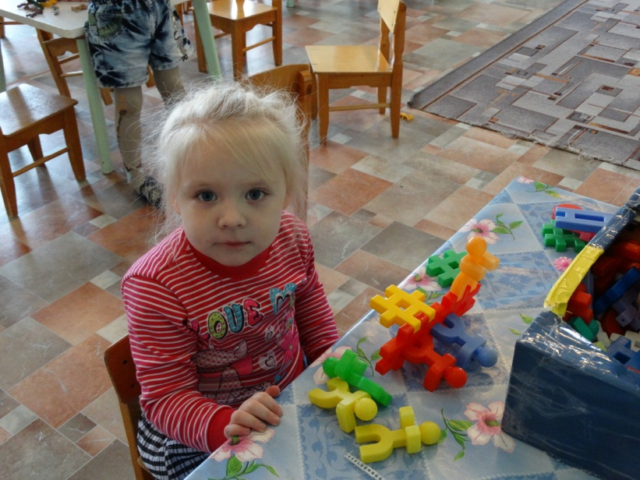
Три фразы, которые я говорю чаще всего детям:
Хорошо!
Молодец!
У тебя всё получится!

Slide 18
Три вещи, которые мне непонятны:
- Мне не понятно, как можно пройти мимо упавшего человека и не помочь ему подняться.
- Мне не понятно, как мать может отказаться от своего ребенка.
- Мне не понятно, почему в наше время не модно быть интеллигентным, добропорядочным, здоровым.

Slide 19
Три вещи в жизни, которые для меня наиболее ценны:
Любовь к детям.
Здоровье.
Семья.

Slide 20
Три плюса моего характера:
Спокойная.
Ответственная.
Жизнерадостная.

Slide 21

Три вещи, в которых я преуспела:

Slide 22


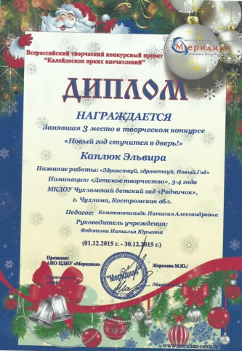



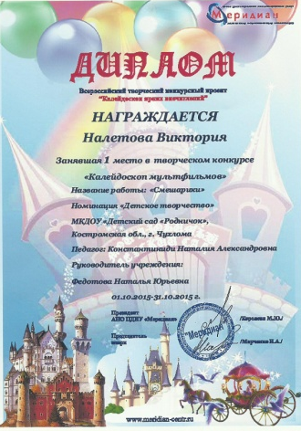


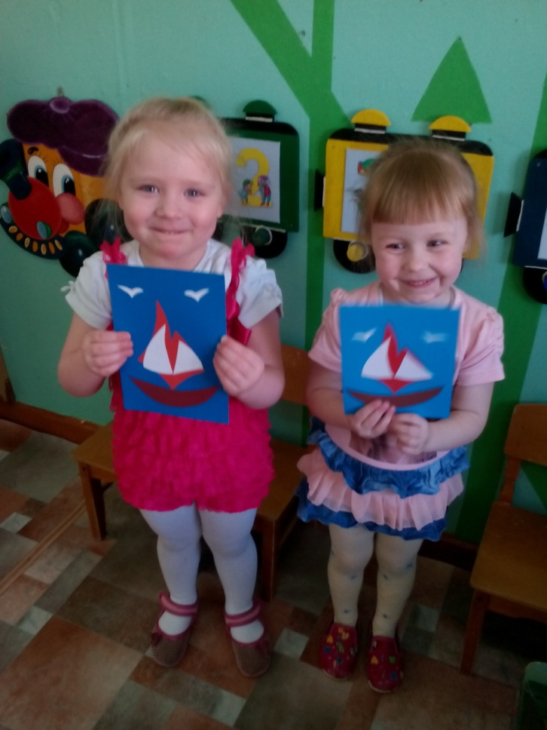
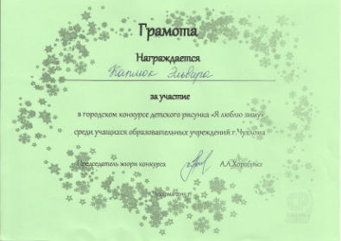
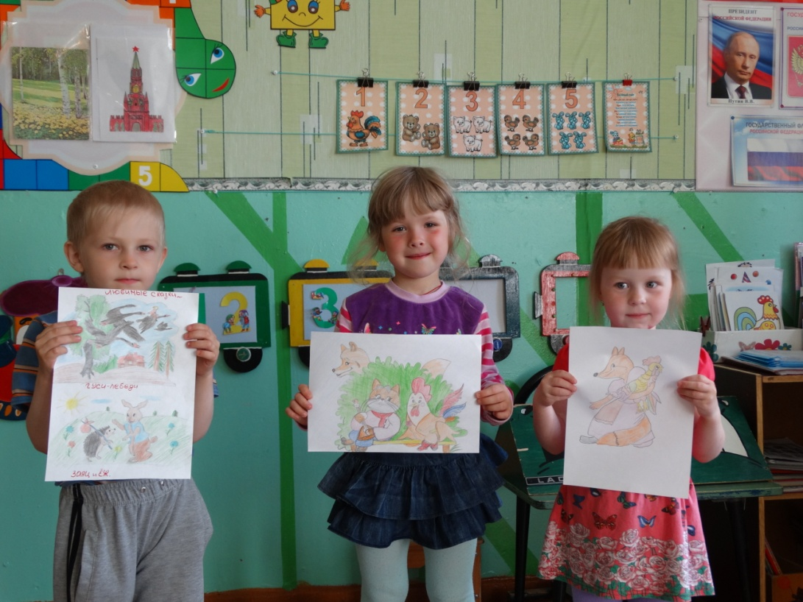


Мои воспитанники – моя гордость!

Slide 23
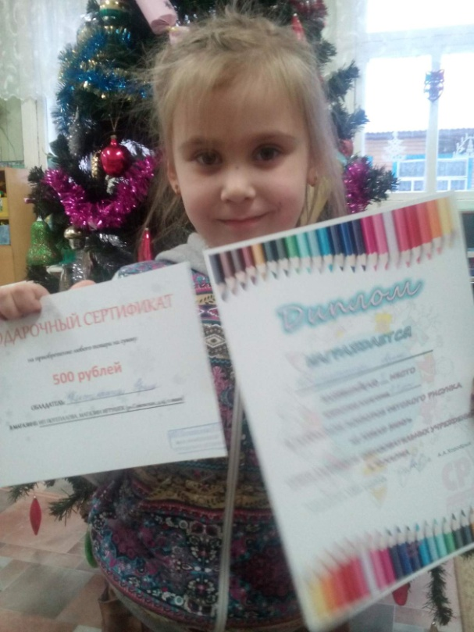
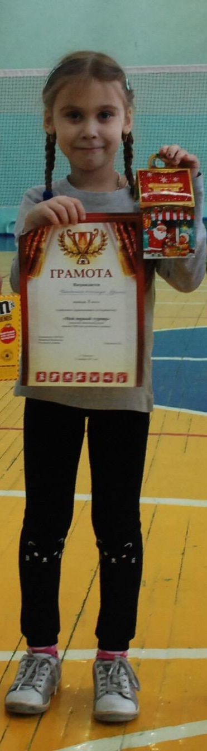
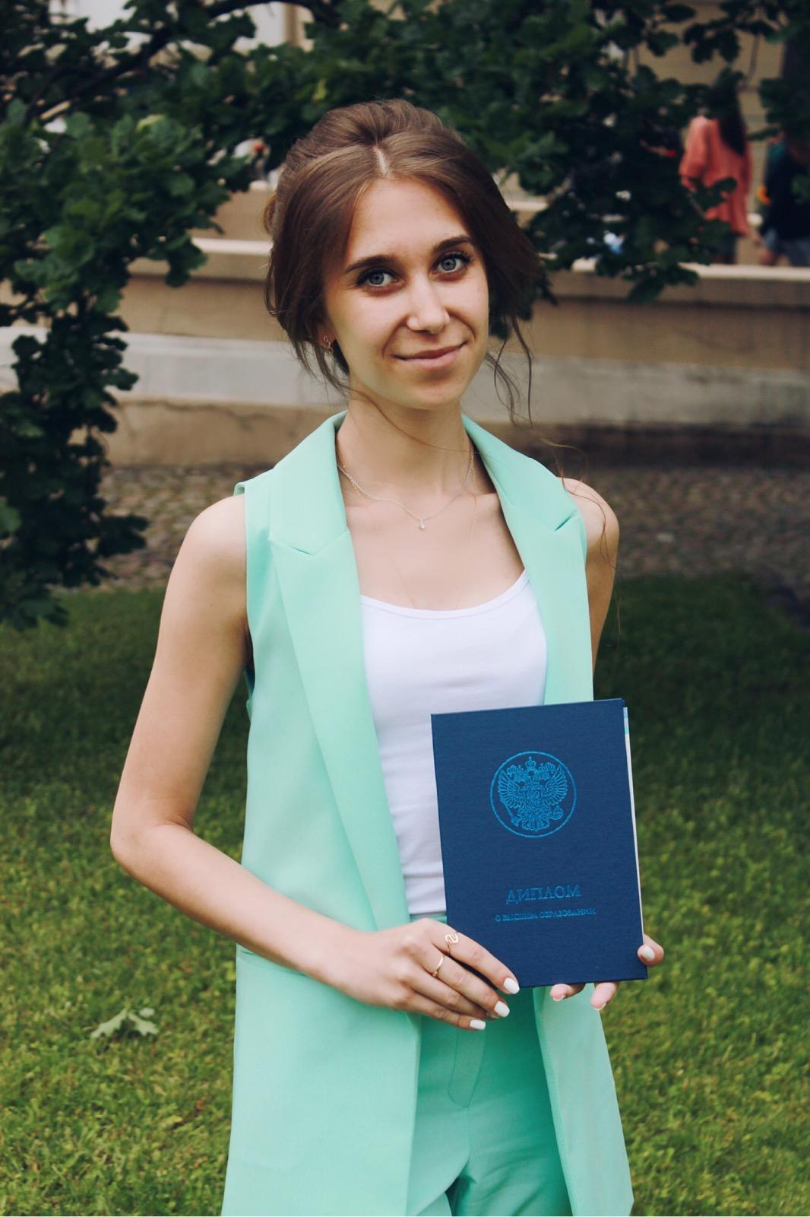
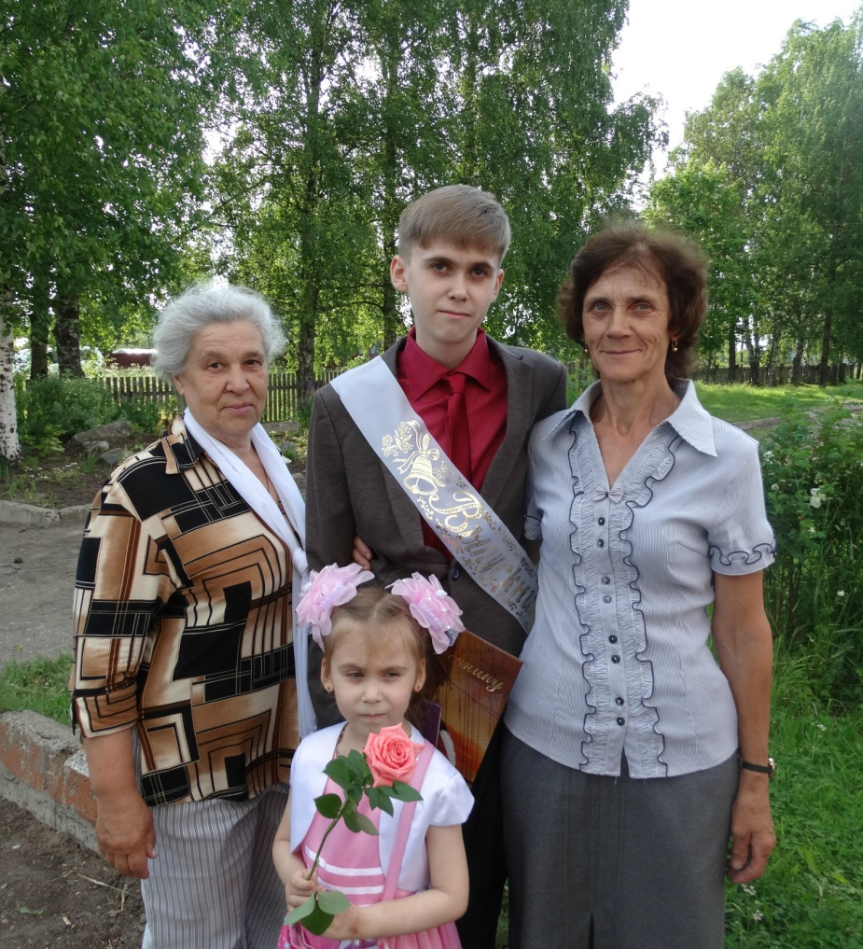
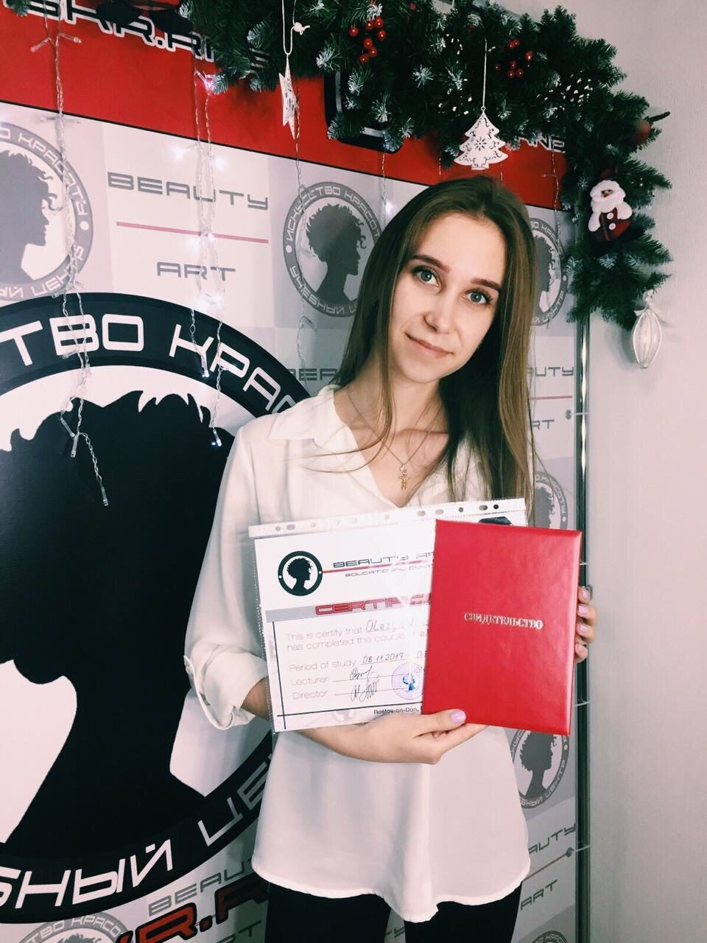
Моя семья – моя радость.

Slide 24

Прошла профессиональную переподготовку по программе «Теория и методика логопедической работы».

Slide 25
Три вещи, которые я бы хотела совершить:
Побывать на Севере и увидеть Северное сияние.
Прыгнуть с парашютом.
Опуститься на дно морское.

Slide 26

Три вещи, которые я не умею делать:
Водить машину.
Кататься на горных лыжах.
Нырять с аквалангом.

Slide 27


Slide 28

Пожелания от родителей

Slide 29

Пожелания от детей

